Slide 1
CI/CD та
Continuous Testing
ЛЕКЦІЯ · АВТОМАТИЗАЦІЯ ТЕСТУВАННЯ
Пайплайни, стратегії запуску тестів та інтеграція з GitHub Actions і GitLab CI на прикладі проєктів Room Booking та Shop Pricing API
push
build
test
report
green build
Notes:
Тема лекції: CI/CD і Continuous Testing. Перша половина — теорія (навіщо CI/CD, пайплайни, тригери, fail-fast, які тести і коли запускати). Друга половина — живі демо в GitHub Actions та GitLab CI на проєкті Room Booking.

Slide 2
Чотири ідеї, які варто запам’ятати
ГОЛОВНІ ІДЕЇ
01
Fast Feedback Pyramid
02
Continuous Testing
Швидкі перевірки — першими
Тестуємо постійно, а не в кінці
Спочатку — швидкі юніт-тести (секунди), повільні регресійні — пізніше (хвилини, години).
Тести не відкладаємо на кінець: вони запускаються автоматично після кожної зміни коду.
03
Fail-Fast
04
Practical Live Flow
Впало — одразу зупиняємось
Повний цикл на практиці
Якщо етап упав, наступні не запускаються — помилку видно одразу, ресурси не витрачаються.
Змінили код → push → CI перевіряє → червоний білд → виправили → зелений білд.
CI/CD та Continuous Testing
2 / 38
Notes:
Чотири головні ідеї лекції простими словами. 1) Fast Feedback Pyramid: чим швидший тест, тим раніше і частіше його запускаємо — розробник дізнається про помилку за секунди, а не за годину. 2) Continuous Testing: тестування — не окрема фаза перед релізом, а безперервний процес у CI. 3) Fail-Fast: падіння на будь-якому етапі зупиняє подальше виконання. 4) Practical Live Flow: цикл, який покажемо наживо в демо.

Slide 3
План лекції
СТРУКТУРА
1
Навіщо взагалі CI/CD
7
Принцип Fail-Fast
2
Що таке CI
8–9
Continuous Testing: що і коли запускати
3
Що таке CD: Delivery vs Deployment
10
CI/CD і Flaky Tests
CT
Continuous Testing і його місце в CI/CD
11
Test Reports та Artifacts
=
Висновок: чим відрізняються CI, CD і CT
12
Secrets та Environment Variables
4
Що таке Pipeline: stages, jobs, runner
13
Runner / Agent
5
Події та тригери запуску
14
Live Demos: GitHub Actions і GitLab CI
6
Організація Jobs та Stages
✓
Final Practical Flow
CI/CD та Continuous Testing
3 / 38
Notes:
План лекції: вступ про Continuous Testing, 14 тем за конспектом і фінальний практичний цикл. Перша половина — теорія, друга — live-демо.

Slide 4
Навіщо взагалі CI/CD?
ТЕМА 1 · РУЧНИЙ КОНТРОЛЬ — ВУЗЬКЕ МІСЦЕ
Ручні процеси
Integration Hell
Збої при ручній компіляції, забуті залежності, тести запускаються «через раз» на машині QA.
5–10 людей працюють у своїх гілках, а під час merge конфлікти збираються тижнями.
«У мене локально працює»
Автоматична перевірка
Інша версія JDK, свої змінні оточення, локальна H2 замість PostgreSQL — і баги ховаються.
Кожен commit і push перевіряється на нейтральному ізольованому сервері за єдиним стандартом.
CI/CD та Continuous Testing
4 / 38
Notes:
Автоматизація збірки і тестування з'явилася як відповідь на хаос ручних релізів. У Room Booking одночасно змінюються контролери (BookingController), сервіси (BookingService) і репозиторії (JdbcBookingRepository) — ручний контроль цього не витягує.

Slide 5
Як народжується Integration Hell
ТЕМА 1 · ПРИКЛАД
A
Розробник A змінює сигнатуру в BookingPolicy.
B
Розробник B одночасно додає новий метод у BookingService.
✓
Локально в обох усе компілюється й працює.
!
Merge у main — і проєкт повністю ламається.
Без CI — помилку знайдуть
З CI — після git push
за дні
за хвилини
CI/CD та Continuous Testing
5 / 38
Notes:
Розберіть сценарій покроково. Якщо поломку виявляють перед релізом, команда втрачає дні на розплутування конфліктів. Ідея CI/CD — виявляти такі помилки за кілька хвилин після git push. Праворуч — місце для ілюстрації (схема гілок або мем).

Slide 6
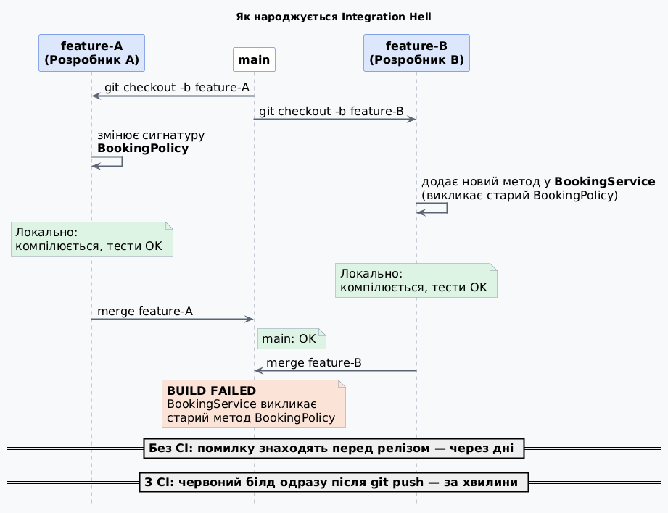
Як народжується Integration Hell
ТЕМА 1 · ПРИКЛАД
CI/CD та Continuous Testing
6 / 38
Notes:
Розберіть сценарій покроково. Якщо поломку виявляють перед релізом, команда втрачає дні на розплутування конфліктів. Ідея CI/CD — виявляти такі помилки за кілька хвилин після git push. Праворуч — місце для ілюстрації (схема гілок або мем).

Slide 7
Що таке CI (Continuous Integration)?
ТЕМА 2 · CONTINUOUS INTEGRATION
Практика, за якої члени команди регулярно — щонайменше щодня — інтегрують свою роботу в спільну кодову базу, і кожна інтеграція автоматично перевіряється збіркою та тестами.
регулярна інтеграція
спільна кодова база
автоматична збірка
автоматичні тести
CI/CD та Continuous Testing
7 / 38
Notes:
Continuous Integration — безперервна інтеграція. Ключові слова: регулярно (щонайменше щодня), спільна кодова база, автоматична перевірка кожної інтеграції збіркою і тестами.

Slide 8
Алгоритм CI після Push / Pull Request
ТЕМА 2 · СТАНДАРТНИЙ ЦИКЛ CI
1
2
3
Checkout code
Install dependencies
Build
Отримати останній код з репозиторію
Завантажити бібліотеки та залежності
Скомпілювати код проєкту
git checkout
mvn dependency:resolve
mvn compile
4
5
6
Run tests
Generate reports
Pipeline status
Юніт-, інтеграційні та API-тести
Звіти про тести й покриття коду
PASS — зелений, FAIL — червоний, merge заблоковано
mvn test
Surefire · JaCoCo · JUnit XML
exit code 0 / ≠ 0
CI/CD та Continuous Testing
8 / 38
Notes:
Покроковий алгоритм CI. Зверніть увагу на крок 6: червоний білд блокує merge — саме це робить CI «суддею» якості, а не просто інформаційною панеллю.

Slide 9
Що таке CD: Delivery vs Deployment
ТЕМА 3 · ДВІ РІЗНІ МЕЖІ АВТОМАТИЗАЦІЇ
Continuous Delivery
Continuous Deployment
Артефакти (jar, Docker image) автоматично збираються й розгортаються на Staging/QA. Код завжди готовий до продакшну, але реліз запускає людина.
Кожна зміна, що пройшла всі етапи пайплайну, автоматично потрапляє на Production без участі людини.
Build
→
Test
→
Staging
→
Prod автоматично
Build
→
Test
→
Staging
→
Рішення людини
→
Prod
У нашому курсі: деплой на продакшн не потрібен, але розуміти цю межу — обов’язково.
CI/CD та Continuous Testing
9 / 38
Notes:
Найчастіша плутанина — абревіатура CD. Delivery: код завжди готовий до релізу, але реліз — ручне рішення (ручний овнершип). Deployment: реліз відбувається автоматично. Приклад: банк чи медичний сервіс частіше обирає Delivery, SaaS-стартап із сильним набором тестів — Deployment.

Slide 10
Що таке Continuous Testing?
CONTINUOUS TESTING
Continuous Testing (CT) — підхід, за якого автоматизовані тести запускаються регулярно під час розробки, інтеграції змін і доставки програмного забезпечення.
МЕТА
ПРИКЛАД
Знаходити помилки якомога раніше, щоб вони не потрапили до production — продуктивного середовища.
Розробник змінив код авторизації. Після відправлення змін у Git автоматично запускаються тести:
Зміна коду авторизації
→
git push
→
Вхід у систему працює?
→
Інше не зламалось?
CI/CD та Continuous Testing
10 / 38
Notes:
Continuous Testing — автотести запускаються регулярно на всіх етапах: розробка, інтеграція змін, доставка. Мета — знайти помилку якомога раніше, до production. Приклад: зміна коду авторизації → push → автоматично перевіряється і вхід у систему, і те, що решта функціоналу не зламалась (регресія).

Slide 11
Як Continuous Testing пов’язаний із CI/CD?
CT І CI/CD
CI/CD автоматизує інтеграцію, перевірку та доставку ПЗ. Continuous Testing — важлива частина цього процесу.
1
2
3
4
Code Commit
Continuous Integration (CI)
Continuous Testing (CT)
Continuous Delivery / Deployment (CD)
→
→
→
Розробник відправляє зміни в Git
Збирання коду та інтеграція змін
Unit, integration, API та інші автоматизовані тести
Підготовка релізу або автоматичне розгортання
Важливо: це спрощена схема. Тести можуть виконуватися на кількох етапах CI/CD, а не лише в одному місці.
ПРОЙДЕНО
Продовжуємо pipeline → етап CD
НЕ ПРОЙДЕНО
Pipeline зупиняється або блокує реліз
CI/CD та Continuous Testing
11 / 38
Notes:
Спрощена схема: Commit → CI → CT → CD. Після етапу CT є дві гілки: тести пройдено — pipeline іде далі до доставки; тести не пройдено — pipeline зупиняється або блокує реліз. Наголосіть: у реальних пайплайнах тести виконуються на кількох етапах (юніт — одразу після збірки, інтеграційні — після, E2E — на staging тощо).

Slide 12
Які тести використовують у Continuous Testing?
ТИПИ ТЕСТІВ У CT
Тип тестування | Що перевіряє | Приклад
Unit tests | Окремі функції або класи | Чи правильно обчислюється сума замовлення
Integration tests | Взаємодію між компонентами | Чи працює взаємодія сервісу з базою даних
API tests | Поведінку API | Чи повертає GET /users правильну відповідь
UI / E2E tests | Роботу користувацького сценарію | Чи може користувач увійти в систему
Performance tests | Швидкодію та навантаження | Чи витримує API 1 000 запитів за секунду
Security tests | Поширені вразливості | Чи можна обійти авторизацію
Не всі тести запускаються після кожного коміту. Швидкі тести виконуються частіше, а довгі E2E та performance-тести — на пізніших етапах або за розкладом.
CI/CD та Continuous Testing
12 / 38
Notes:
Шість основних типів тестів у Continuous Testing. Зв'язок із пірамідою: unit — найшвидші й найчисленніші, запускаються на кожен коміт; integration і API — на PR/merge; E2E, performance і security — на пізніших етапах або в нічному прогоні.

Slide 13
Інтернет-магазин і GitHub Actions
ПРИКЛАД НА ПРАКТИЦІ
1
Розробник змінює логіку оплати й створює Pull Request.
PULL REQUEST · CHECKS
2
CI запускає збирання проєкту.
Оновлено логіку оплати
3
Continuous Testing запускає unit та integration tests.
PASSED
Build
0:52
4
Один тест виявляє, що при оплаті неправильно розраховується знижка.
FAILED
Unit tests
1:30
5
Pipeline позначається як невдалий — команда виправляє помилку до злиття.
SKIPPED
Integration tests
—
6
Після успішних перевірок код можна доставити або розгорнути.
PaymentServiceTest >
shouldApplyDiscount() FAILED
expected: <900.00> but was: <1000.00>
Merging is blocked
Проблему виявлено до того, як її побачили реальні користувачі.
CI/CD та Continuous Testing
13 / 38
Notes:
Сценарій з інтернет-магазином. Праворуч — як це виглядає у вкладці Checks пул-реквесту: збірка пройшла, юніт-тест на знижку впав (очікували 900.00 — ціна 1000 зі знижкою 10%, а отримали 1000.00, тобто знижку не застосовано), інтеграційні тести пропущено, merge заблоковано. Назва тесту і суми — ілюстративні.

Slide 14
Чим відрізняються CI, CD і CT?
ВИСНОВОК · CI, CD І CT РАЗОМ
CI
CT
CD
Continuous Integration
Continuous Testing
Continuous Delivery / Deployment
Регулярно інтегрує зміни розробників, збирає код і запускає перевірки.
Перевіряє якість і правильність роботи ПЗ автоматизованими тестами протягом усього процесу розробки та доставки.
Delivery: код автоматично готується до релізу, але випуск може потребувати ручного підтвердження.
Deployment: успішно перевірені зміни автоматично розгортаються в production.
CI/CD та Continuous Testing
14 / 38
Notes:
Три терміни поруч. CI — про інтеграцію і збірку змін. CT — про перевірку якості тестами на всіх етапах. CD — про доставку: Delivery з ручним підтвердженням релізу, Deployment — повністю автоматично в production.

Slide 15

Що таке Pipeline (Пайплайн)?
ТЕМА 4 · PIPELINE
Pipeline — послідовність автоматизованих кроків (stages та jobs), які проходить код від моменту push до підсумкового рішення про якість.
Workflow / Pipeline · .github/workflows/ci.yml
STAGE: BUILD
STAGE: TEST
STAGE: REPORT
Job: compile
Job: unit-tests
Job: upload
mvn compile
→
mvn test
→
upload-artifact
Job: static-check
mvn checkstyle:check
Кожен job фізично виконується на Runner / Agent — ізольованій VM чи Docker-контейнері.
CI/CD та Continuous Testing
15 / 38
Notes:
Pipeline — це послідовність автоматизованих кроків від push до вердикту. Схема показує вкладеність: Workflow (YAML-файл) містить Stages, кожен Stage — один чи кілька Jobs, кожен Job — команди (steps). Виконує jobs Runner. Далі — кожне поняття окремо.

Slide 16
Stage, Job, Workflow та Runner
ТЕМА 4 · ОСНОВНІ ПОНЯТТЯ ПАЙПЛАЙНУ
Stage — етап
Job — завдання
Логічний етап: Build, Unit Test, Integration Test, Deploy.
Конкретна задача всередині етапу; складається з команд (steps).
stage: test
test_job: / build-and-test:
Workflow / Pipeline
Runner / Agent
Опис усього процесу у YAML-файлі конфігурації.
Ізольована VM чи Docker-контейнер, що фізично виконує команди job.
.github/workflows/ci.yml
runs-on: ubuntu-latest
CI/CD та Continuous Testing
16 / 38
Notes:
Чотири базові поняття. Під кожним — як це виглядає в реальному YAML (GitHub Actions або GitLab CI), щоб студенти одразу пов'язували термін із конфігурацією.

Slide 17



Шлях коду: від push до вердикту
ТЕМА 4 · ДІАГРАМА ПОТОКУ ПАЙПЛАЙНУ
Тригер
Stage 1
Stage 2
Stage 3
Developer Push
Build & Compile
Fast Unit Tests
Integration Tests
git push
mvn compile
BookingControllerTest
JdbcBookingRepository
Вердикт
Stage 6
Stage 5
Stage 4
PASS / FAIL
Report & Artifacts
Full Regression Suite
API & Container IT
exit code 0 / 1
surefire-reports/
усі тести
BookingContainersIT
Кожен наступний етап повільніший і дорожчий — тому дешеві перевірки йдуть першими.
CI/CD та Continuous Testing
17 / 38
Notes:
Діаграма потоку пайплайну зі схеми лекції: Developer Push → Build & Compile → Fast Unit Tests (BookingControllerTest) → Integration Tests (JdbcBookingRepository) → API & Container IT (BookingContainersIT) → Full Regression Suite → Test Report & Artifacts Generation. Читається змійкою: верхній ряд зліва направо, нижній — справа наліво, в кінці — вердикт.

Slide 18
Події та тригери запуску (Triggers)
ТЕМА 5 · КОЛИ ЗАПУСКАЄТЬСЯ ПАЙПЛАЙН
Тригер | Коли | Приклад (GitHub Actions)
Push | Кожен коміт у будь-яку гілку | on: push
Pull Request | Створення або оновлення PR / MR | on: pull_request
Merge to main | Злиття коду в main / master | on: push: branches: [main]
Manual | Кнопка «Run pipeline» в UI | on: workflow_dispatch
Schedule | За розкладом (cron), напр. о 02:00 | cron: '0 2 * * *'
Не потрібно запускати всі тести при кожному «чиху»: гнучкі тригери — запорука швидкого зворотного зв’язку.
CI/CD та Continuous Testing
18 / 38
Notes:
Приклади праворуч — реальний синтаксис GitHub Actions. Cron '0 2 * * *' означає щодня о 02:00 за UTC (у GitHub Actions розклад задається в UTC). У GitLab аналог — Pipeline schedules у налаштуваннях проєкту.

Slide 19
Три пайплайни — три швидкості
ТЕМА 5 · ПРАКТИЧНИЙ РОЗПОДІЛ ТРИГЕРІВ
НА PULL REQUEST
НА MERGE У MAIN
ЩОНОЧІ (SCHEDULE)
Fast Pipeline
Full Regression
Nightly Suite
Build
Unit Tests
Smoke IT
Build
Усі інтеграційні тести
API-тести
Збереження артефактів
Full Regression
Performance / Security
Cleanup
Час виконання
Час виконання
Час виконання
2–3 хв
10–15 хв
30+ хв
CI/CD та Continuous Testing
19 / 38
Notes:
Мета PR-пайплайну — дати розробнику відповідь за 2–3 хвилини, поки він ще в контексті задачі. Важкі перевірки переносимо на merge та на нічний прогін.

Slide 20


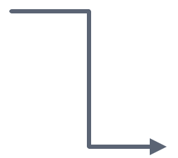


Організація Jobs та Stages
ТЕМА 6 · ПОСЛІДОВНО VS ПАРАЛЕЛЬНО
Stage 1
Stage 2 · паралельно
Stage 3
Stage 4
Unit Tests
Build
Integration Tests
Full Regression
Static Code Check
jobs:
build: # ...
unit-tests: { needs: build }
static-check: { needs: build }
integration: { needs: [unit-tests, static-check] }
Логіка групування: stage об’єднує незалежні jobs.
Execution order: stages — строгим ланцюжком, jobs усередині stage — паралельно. needs задає залежність.
CI/CD та Continuous Testing
20 / 38
Notes:
Stage об'єднує незалежні jobs. Етапи виконуються строго ланцюжком, а jobs усередині одного етапу — паралельно. Приклад: якщо Unit Tests тривають 3 хв, а Static Check 2 хв, паралельно етап займе 3 хв замість 5. У GitHub Actions порядок задається ключем needs, у GitLab — stages (або теж needs).

Slide 21
Fail-Fast (швидка відмова)
ТЕМА 7 · ПРИНЦИП
Фундаментальне правило CI/CD: злам на будь-якому етапі негайно зупиняє подальше виконання — щоб зекономити час, ресурси й одразу показати проблему.
ПРИКЛАД: ЗБІРКА ЗЛАМАЛАСЬ НА ПЕРШІЙ ХВИЛИНІ
Без Fail-Fast
Build — FAIL
Unit Tests
Testcontainers
Regression Suite
≈ 40 хв
марна робота
З Fail-Fast
Build — FAIL
≈ 1 хв
Стоп. Решта етапів скасована, розробник отримує сповіщення.
до відповіді
GitHub Actions
GitLab CI
Упав step — наступні steps job не виконуються; jobs з needs пропускаються.
Упав stage — наступні stages не стартують, якщо в job не стоїть allow_failure: true.
CI/CD та Continuous Testing
21 / 38
Notes:
Fail-Fast — швидка відмова. Порівняння: без цього принципу пайплайн з неробочим кодом марно ганяв би юніт-тести, піднімав Testcontainers і запускав регресію ще ~40 хвилин, і розробник дізнався б про проблему лише в кінці. З Fail-Fast — зупинка й сповіщення на першій хвилині. Обидві популярні CI-системи роблять так за замовчуванням: у GitHub Actions упалий step зупиняє job, залежні jobs (needs) пропускаються; у GitLab наступні stages не стартують. Виняток — кроки з if: always() / when: always (наприклад, вивантаження звітів), про які поговоримо в демо.

Slide 22
Падіння — на першій хвилині, а не на сороковій
ТЕМА 7 · ОСНОВНІ ТЕЗИ FAIL-FAST
Економія ресурсів
Код не скомпілювався — немає сенсу запускати Unit Tests чи Testcontainers.
ПРИКЛАД: СТАТУС ПАЙПЛАЙНУ
PASSED
Build
0:48
Зупинка ланцюжка
FAILED
Unit Tests
Упав критичний Smoke Test — важкий Regression Suite не стартує.
1:12
Швидкий зворотний зв’язок
SKIPPED
Integration Tests
—
Сповіщення про падіння приходить одразу.
SKIPPED
Full Regression
—
Чіткий статус
Exit code ≠ 0 і підсвічений поламаний крок в UI.
Error: Process completed with exit code 1.
CI/CD та Continuous Testing
22 / 38
Notes:
Праворуч — типова картина в UI: після падіння Unit Tests наступні етапи позначені як skipped. Ненульовий exit code процесу (mvn test повертає 1 при падінні тесту) — це сигнал для CI-системи, що крок провалено.

Slide 23
Continuous Testing: що і скільки запускається
ТЕМИ 8–9 · ПІРАМІДА FAST VS SLOW FEEDBACK
Fast feedback · секунди / хвилини
Slow feedback · години
секунди
~1 хвилина
хвилини
десятки хвилин+
Unit Tests
Smoke Tests
Integration
API / Regression
BookingController
BookingApiIT
JdbcRepository
Full Suite + DB
CI/CD та Continuous Testing
23 / 38
Notes:
Continuous Testing — тести виконуються автоматично на кожному етапі життя коду. Чим ліворуч рівень, тим він швидший, дешевший і запускається частіше. Чим праворуч — тим більше покриває, але довше чекати на результат.

Slide 24
Практична матриця запуску тестів
ТЕМИ 8–9 · ЩО І КОЛИ ЗАПУСКАТИ
Що запускаємо | PR Pipeline | Main Pipeline | Nightly
Build (mvn compile) | так | так | так
Unit: BookingControllerTest, BookingPolicyTest | так | так | так
Smoke IT: BookingApiLocalIT | так | так | так
Package JAR | — | так | так
Integration: JdbcBookingRepositoryTest | — | так | так
API & Container: BookingContainersIT | — | так | так
Full Regression Suite | — | — | так
Stress & Flaky Detection (повтор 50×) | — | — | так
Security Scans & Performance Profiling | — | — | так
Час виконання | 3–5 хв | 10–15 хв | 30+ хв
CI/CD та Continuous Testing
24 / 38
Notes:
Матриця для Room Booking. PR — швидко, тільки найважливіше. Main — повний набір інтеграційних і контейнерних тестів плюс JAR. Nightly — повна регресія, стрес-прогони для виявлення flaky-тестів, безпека й продуктивність.

Slide 25
Зв’язок CI/CD із Flaky Tests
ТЕМА 10 · МІСТ ДО ПОПЕРЕДНЬОЇ ЛЕКЦІЇ
Стабільний тест-сюїт — головна передумова того, щоб CI/CD взагалі працював і приносив користь бізнесу.
Хибні червоні білди
Синдром Re-run
Втрата цінності
Flaky test дає False Failure, хоча код застосунку справний.
Команда тисне «Re-run job», і справжні регресії списують на «черговий флейк».
Нестабільний CI перестає бути надійним суддею якості коду.
≈ 79%
Приклад: 30 тестів, кожен падає випадково в 5% запусків. Ймовірність хоча б одного червоного білду: 1 − 0,95³⁰ ≈ 0,79 — майже кожен прогін.
CI/CD та Continuous Testing
25 / 38
Notes:
Міст до попередньої лекції про flaky-тести. Розрахунок на слайді — ілюстративний: навіть «рідкісна» нестабільність при великій кількості тестів робить майже кожен білд червоним. Звідси правило: flaky-тест — у карантин і на виправлення, а не в re-run.

Slide 26
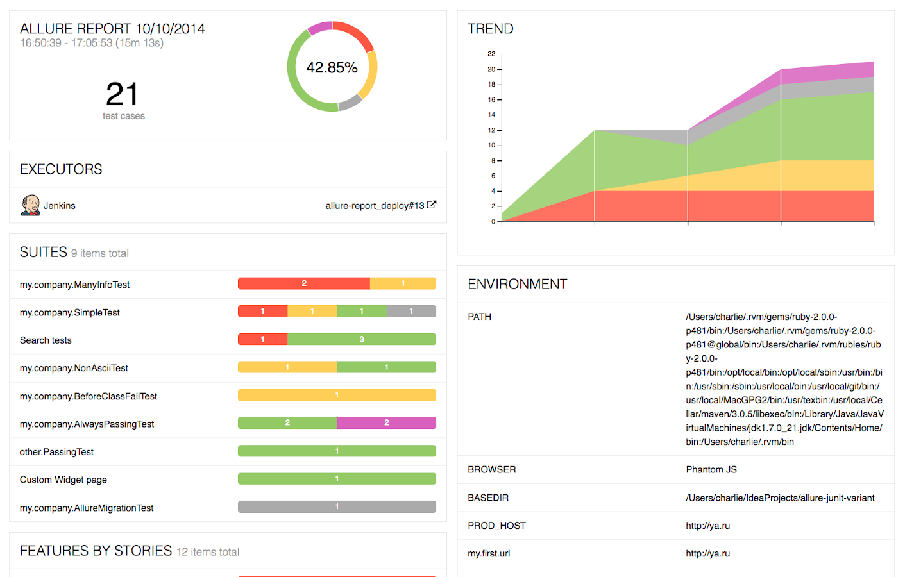
Test Reports та Artifacts
ТЕМА 11 · RUNNER ЗНИЩУЄТЬСЯ — РЕЗУЛЬТАТИ ЛИШАЮТЬСЯ
Чому консолі замало
10 000 рядків сирого логу зручно читати в IDE, але не в CI — потрібна структурована візуалізація.
Що таке Artifact
Файл або папка, що зберігаються після завершення job і доступні для завантаження в UI.
ТИПОВІ АРТЕФАКТИ
JUnit XML
HTML Reports
Машинозчитуваний формат для UI CI
Surefire, Allure, ExtentReports
Coverage
Logs & Screenshots
Allure
JaCoCo HTML / XML
Скріншоти, відео UI-тестів, app.log
CI/CD та Continuous Testing
26 / 38
Notes:
Після виконання тестів контейнер або runner знищується, тому все потрібне зберігаємо як звіти та артефакти. Праворуч — місце для скріншоту реального звіту.

Slide 27
Secrets та Environment Variables
ТЕМА 12 · БЕЗПЕКА У CI
ПОГАНО — хардкод у коді
ДОБРЕ — змінна оточення
String password = "SuperSecret123";
String password = System.getenv("DB_PASSWORD");
# GitHub Actions: секрет прокидається в runner
- name: Run Integration Tests
run: mvn verify
env:
DB_PASSWORD: ${{ secrets.DB_PASSWORD }}
Де зберігати
GitHub: Settings → Secrets and variables → Actions
GitLab: Settings → CI/CD → Variables (Masked, Protected)
CI/CD та Continuous Testing
27 / 38
Notes:
Ніколи не комітимо паролі, токени й API-ключі — ні в публічні, ні в приватні репозиторії: історія git зберігає їх назавжди. У коді читаємо змінні оточення, а значення зберігаємо в зашифрованих сховищах CI-системи. CI автоматично маскує значення секретів у логах.

Slide 28
Runner / Agent
ТЕМА 13 · ХТО ВИКОНУЄ PIPELINE
Runner — виконавець задач пайплайну. GitHub чи GitLab — лише «мозок» (оркестратор), а команди компіляції й тестів фізично виконує runner.
Cloud Hosted
Self-Hosted
Хмарні VM від GitHub / GitLab: Ubuntu, Windows, macOS.
Власні сервери компанії, підключені до CI-системи.
Економія коштів при великому навантаженні
Доступ до закритих корпоративних мереж
Створюються «з нуля» на кожну job
Ізольовані, нічого не треба адмініструвати
runs-on: ubuntu-latest
runs-on: self-hosted
CI/CD та Continuous Testing
28 / 38
Notes:
Оркестратор (GitHub/GitLab) лише планує роботу, а команди компіляції й тестів фізично виконує runner. Хмарний runner чистий на кожну job — звідси відтворюваність. Self-hosted потребує обслуговування й уваги до безпеки.

Slide 29
Проєкт для демо: Shop Pricing API
ТЕМА 14 · LIVE DEMO 1 — ПРОЄКТ ДЛЯ ДЕМОНСТРАЦІЇ
Shop Pricing API — невеликий REST API, що рахує вартість замовлення: оптова знижка та промокоди. БД немає — товари зберігаються в пам’яті.
Застосунок
Тести: піраміда
Python + FastAPI, упакований у Docker-образ.
25 тестів на трьох рівнях.
pricing.py — бізнес-логіка, без HTTP
main.py — ендпоїнти, напр. POST /orders/quote
15 unit — логіка pricing.py ізольовано
8 integration — увесь API через TestClient
2 smoke — проти запущеного контейнера
uvicorn app.main:app --reload
pytest --cov # поріг покриття 90%
CI/CD та Continuous Testing
29 / 38
Notes:
Проєкт для live-демо: github.com/AlexAT-dev/ci-cd-ct-demo. Застосунок навмисно маленький, щоб увага була на пайплайні, а не на коді. Бізнес-логіка (pricing.py) відокремлена від HTTP (main.py) — тому природно розділяються unit- та integration-тести. Smoke-тести запускаються проти реально піднятого Docker-контейнера. Гілки: feature/* → develop → main; main і develop захищені ruleset-ом: тільки через PR і тільки з 5 зеленими перевірками.

Slide 30
GitHub Actions: файл ci.yml
ТЕМА 14 · LIVE DEMO 1 — ОСНОВНА ДЕМОНСТРАЦІЯ
# .github/workflows/ci.yml
name: CI
on:
push:
branches: ["**"]
pull_request:
branches: [main, develop]
schedule:
- cron: "0 3 * * *"
workflow_dispatch:
jobs:
lint:
name: Lint (ruff)
# ruff check · ruff format --check
unit-tests:
needs: lint
strategy:
matrix:
python-version: ["3.12", "3.13"]
# pytest tests/unit
integration-tests:
needs: unit-tests
# pytest --cov (поріг покриття 90%)
docker-smoke:
needs: integration-tests
# docker build + run → pytest tests/smoke
schedule — тести запускаються щоночі навіть без змін у коді (CT).
CI/CD та Continuous Testing
30 / 38
Notes:
Це скорочений ci.yml з репозиторію (кроки steps замінено коментарями). Тригери: push у будь-яку гілку, PR у main/develop, schedule — нічний прогін о 03:00 UTC, workflow_dispatch — ручний запуск кнопкою. Ключ needs вибудовує ланцюжок lint → unit → integration → docker: якщо етап упав, наступні не стартують (fail-fast). matrix запускає unit-тести паралельно на двох версіях Python. Назви jobs (name) — це саме ті перевірки, які ruleset вимагає для merge.

Slide 31
Покроковий сценарій демонстрації
ТЕМА 14 · LIVE DEMO 1
a
Гілка feature/* → Push → вкладка Actions
b
PR у develop → 5 перевірок — Green Build
c
Ламаємо логіку: BULK_DISCOUNT 0.05 → 0.5
d
Commit & Push → стежимо в реальному часі
e
Red Build: Unit tests упали, решта — skipped
f
Fix → Push → зелений статус → Merge
# app/pricing.py
BULK_DISCOUNT = Decimal("0.5") # було 0.05
AssertionError:
assert Decimal('50.00') == Decimal('95.00')
CI/CD та Continuous Testing
31 / 38
Notes:
Сценарій live-демо. a–b: створюємо гілку, відкриваємо PR у develop (не в main!), показуємо 5 зелених перевірок. c: змінюємо оптову знижку з 5% на 50% — типова помилка «на один нуль». e: падають 2 unit-тести (test_bulk_discount_applied_from_threshold і test_full_quote), integration і docker — skipped завдяки needs (fail-fast); кнопка Merge заблокована ruleset-ом. f: повертаємо 0.05, push у ту саму гілку — CI перезапускається, PR зеленіє. Гілки для сценаріїв варто запушити заздалегідь: CI триває ~1–2 хв.

Slide 32
Червоний PR: що бачить розробник
ТЕМА 14 · LIVE DEMO 1 — РЕЗУЛЬТАТ
1
Гілка feature/bulk-discount → PR у develop.
PULL REQUEST · CHECKS
2
Lint (ruff) пройшов — код охайний.
Adjust bulk discount
3
Unit tests упали: знижка рахується неправильно.
PASSED
Lint (ruff)
0:13
4
Integration і Docker не запускались — fail-fast (needs).
5
Ruleset блокує Merge, доки всі 5 перевірок не зелені.
FAILED
Unit tests (3.12, 3.13)
0:15
6
Fix → Push → CI перезапускається → можна мерджити.
SKIPPED
Integration + Docker
—
test_pricing.py::TestLineTotal::
test_bulk_discount_applied_from_threshold
assert Decimal('50.00') == Decimal('95.00')
Merging is blocked
Помилку зупинено ще до develop — не кажучи вже про production.
CI/CD та Continuous Testing
32 / 38
Notes:
Так виглядає сторінка PR після сценарію з поламаною знижкою. Час виконання — реальний з GitHub Actions цього репозиторію. Важливо показати: 1) який саме job упав; 2) що наступні jobs пропущені, а не впали; 3) що Merge неможливий без зелених перевірок — це забезпечує ruleset на гілці develop.

Slide 33
Кожен рівень тестів ловить свої помилки
ТЕМА 14 · LIVE DEMO 1 — CONTINUOUS TESTING
Що змінюємо в коді | Що впало в CI | Висновок
Новий промокод SAVE20 + тест | Нічого — 5/5 зелені | PR можна мерджити
BULK_DISCOUNT 0.05 → 0.5 | Unit tests | Помилку в логіці видно за секунди
POST /products: 201 → 200 | Integration tests | Unit-тести не бачать HTTP-контракт
loyalty_discount() без тестів | Coverage gate: 86% < 90% | Код без тестів не проходить
Dockerfile: порт 8000 → 8080 | Docker + smoke tests | Код правильний, зламане розгортання
Без змін — нічний cron 03:00 | schedule-прогін | Регресії від оновлених залежностей
CI/CD та Continuous Testing
33 / 38
Notes:
Підсумок сценаріїв демо (детально — у README репозиторію). Головна думка CT: різні рівні тестів ловлять різні класи помилок, тому потрібні всі. Unit — бізнес-логіку, integration — контракт API, coverage gate — код без тестів, smoke — проблеми розгортання, нічний прогін — регресії без змін у коді.

Slide 34
CD: шлях від main до production
ТЕМА 14 · LIVE DEMO 1 — CONTINUOUS DELIVERY
CD стартує лише після зеленого CI на main. Production — тільки після ручного підтвердження.
1
2
3
4
Merge у main
Build & push
Staging
Production
→
→
→
PR develop → main, CI проходить ще раз
Docker-образ з тегом SHA публікується в GHCR
Автоматичне розгортання + smoke-тести
Review deployments → Approve → smoke-тести
Важливо: у демо деплой — імітація: образ із GHCR запускається на тимчасовому runner. У реальному проєкті змінюється лише цей крок: ssh, kubectl, Render тощо.
ПРОЙДЕНО
Smoke-тести OK → реліз іде далі
НЕ ПРОЙДЕНО
Реліз зупинено, production не змінюється
CI/CD та Continuous Testing
34 / 38
Notes:
cd.yml запускається через workflow_run — тільки після успішного CI на main. Справжня частина: образ публікується в GitHub Container Registry (видно в Packages) з тегами SHA та latest. Імітація: staging і production — це запуск того самого образу на тимчасовій VM GitHub, яка знищується після job. Environment production має Required reviewers — тому пайплайн чекає кнопки Review deployments: це Continuous Delivery. Без reviewers було б Continuous Deployment. У лозі кроку Deploy видно /health з version = SHA коміту. Бонус: docker run -p 8000:8000 ghcr.io/alexat-dev/ci-cd-ct-demo:latest — той самий артефакт запускається локально.

Slide 35
GitLab CI: файл .gitlab-ci.yml
ТЕМА 14 · LIVE DEMO 2 — ПОРІВНЯЛЬНА
# .gitlab-ci.yml
stages:
- build
- test
variables:
MAVEN_OPTS: "-Dmaven.repo.local=.m2/repository"
build_job:
stage: build
image: maven:3.8.5-openjdk-17
script:
- mvn clean compile
test_job:
stage: test
image: maven:3.8.5-openjdk-17
script:
- mvn test
artifacts:
when: always
paths:
- target/surefire-reports/
when: always — аналог if: always() з GitHub Actions.
CI/CD та Continuous Testing
35 / 38
Notes:
Порівняльна демонстрація: концепція та сама, відрізняються лише синтаксис і UI. Кожна job запускається в Docker-образі maven:3.8.5-openjdk-17. Етапи явно перелічені в stages і виконуються послідовно.

Slide 36
GitHub Actions vs GitLab CI
ТЕМА 14 · ТІ САМІ ПОНЯТТЯ — РІЗНІ КЛЮЧОВІ СЛОВА
Поняття | GitHub Actions | GitLab CI
Файл | .github/workflows/*.yml | .gitlab-ci.yml
Етапи | jobs + needs | stages
Середовище | runs-on | image (Docker)
Артефакти | upload-artifact | artifacts: paths
Завжди | if: always() | when: always
Секрети | secrets.NAME | CI/CD Variables
CI/CD та Continuous Testing
36 / 38
Notes:
Підсумок порівняння. Студентам важливо побачити, що знання переносяться: вивчивши концепції один раз, можна працювати з будь-якою CI-системою (Jenkins, Azure DevOps тощо).

Slide 37
Повний життєвий цикл розробки та перевірки
FINAL PRACTICAL FLOW · ЦИКЛ, ЯКИЙ МАЄ ЗАСВОЇТИ КОЖЕН
1
2
3
4
Change code
Commit & Push
CI starts
Build & Tests
Зміни в коді локально
Відправка в репозиторій
Пайплайн стартує автоматично
Компіляція й запуск тестів
5
6
7
8
Pipeline RED
Inspect logs
Fix & Push
Pipeline GREEN
Один тест упав
Аналіз логів в UI CI
Виправлення помилки
Ready for Merge!
CI/CD та Continuous Testing
37 / 38
Notes:
Повний життєвий цикл розробки та перевірки. Попросіть студентів пройти цей цикл самостійно у своїх форках: зламати тест, отримати червоний білд, знайти помилку в лозі, виправити.

Slide 38

Дякую за увагу
Лінка на репозиторій з прикладом: https://github.com/AlexAT-dev/ci-cd-ct-demo
Notes:
Підсумок і запитання.

